Slide 1
Metode Newton Raphson
MATERI 5
PERSAMAAN NON LINIER
Dr. Ir.Kartini, S.Kom , M.T

Slide 2


Metode Newton Raphson

Slide 3
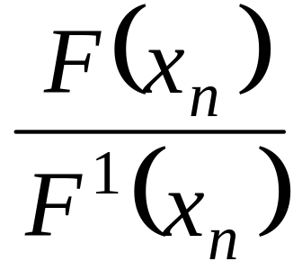
Metode Newton Raphson
metode pendekatan yang menggunakan satu titik awal dan mendekatinya dengan memperhatikan slope atau gradien pada titik tersebut.Titik pendekatan ke n+1 dituliskan dengan :
X_{n+1} = x_{n} -

Slide 4
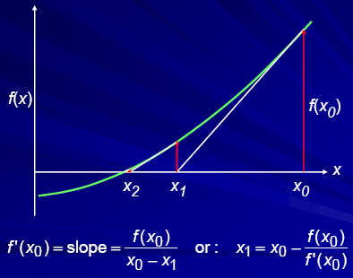
Metode Newton Raphson

Slide 5
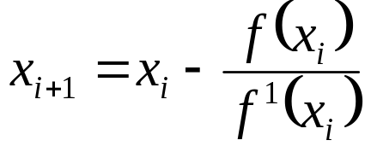
Algoritma Metode Newton Raphson
Definisikan fungsi f(x) dan f¹(x)
Tentukan toleransi error (e) dan iterasi maksimum (n)
Tentukan nilai pendekatan awal x₀
Hitung f(x₀) dan f’(x₀)
Untuk iterasi I = 1 s/d n atau |f(x_{i})|> e
  Hitung f(x_{i}) dan f¹(x_{i})
Akar persamaan adalah nilai x_{i} yang terakhir diperoleh.

Slide 6
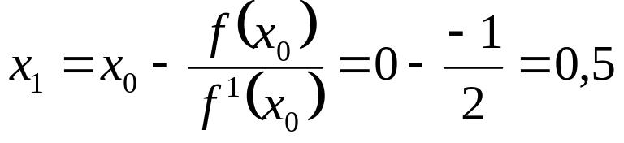
Contoh Soal
Selesaikan persamaan x - e^{-x} = 0 dengan titik pendekatan awal x₀ =0
f(x) = x - e^{-x} → f’(x)=1+e^{-x}
f(x₀) = 0 - e⁻⁰ = -1
f’(x₀) = 1 + e⁻⁰ = 2

Slide 7
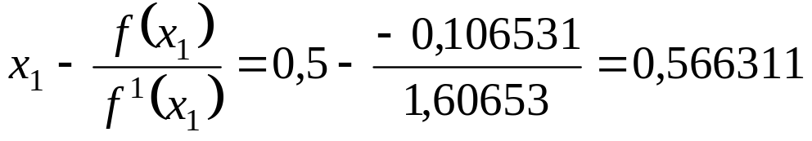
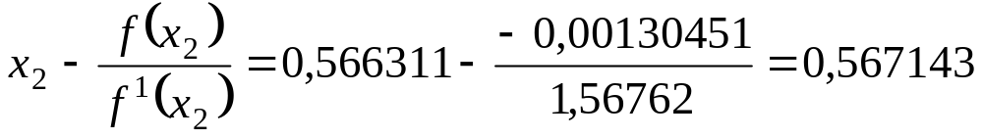
Contoh Soal
f(x₁) = -0,106631 dan f¹(x₁) = 1,60653
x₂ =
f(x₂) = -0,00130451 dan f¹(x₂) = 1,56762
x₃ =
f(x₃) = -1,96.10⁻⁷. Suatu bilangan yang sangat kecil.
Sehingga akar persamaan x = 0,567143.

Slide 8
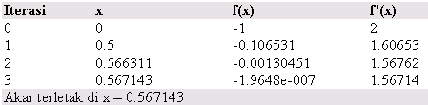
Contoh
x - e^{-x} = 0 → x₀ =0, e = 0.00001

Slide 9
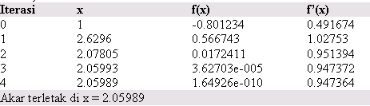
Contoh :
x + e^{-x} cos x -2 = 0 → x₀=1
f(x) = x + e^{-x} cos x - 2
f’(x) = 1 – e^{-x} cos x – e^{-x} sin x

Slide 10
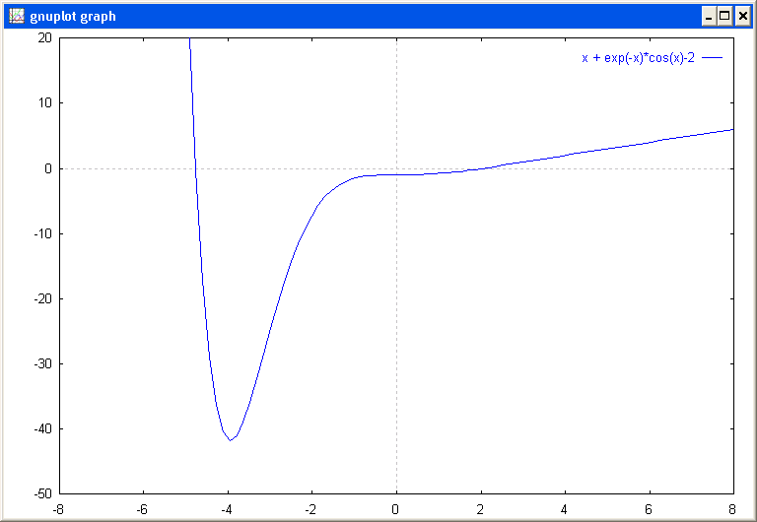

Slide 11

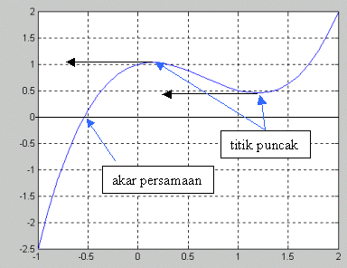
Permasalahan pada pemakaian metode newton raphson
Metode ini tidak dapat digunakan ketika titik pendekatannya berada pada titik ekstrim atau titik puncak, karena pada titik ini nilai F¹(x) = 0 sehingga nilai penyebut dari sama dengan nol, secara grafis dapat dilihat sebagai berikut:
Bila titik pendekatan berada pada titik puncak, maka titik selanjutnya akan berada di tak berhingga.

Slide 12
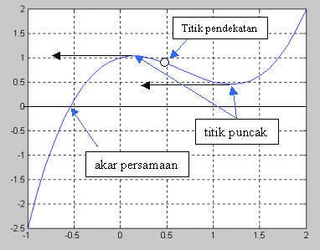
Permasalahan pada pemakaian metode newton raphson
Metode ini menjadi sulit atau lama mendapatkan penyelesaian ketika titik pendekatannya berada di antara dua titik stasioner.
Bila titik pendekatan berada pada dua tiitik puncak akan dapat mengakibatkan hilangnya penyelesaian (divergensi). Hal ini disebabkan titik selanjutnya berada pada salah satu titik puncak atau arah pendekatannya berbeda.

Slide 13
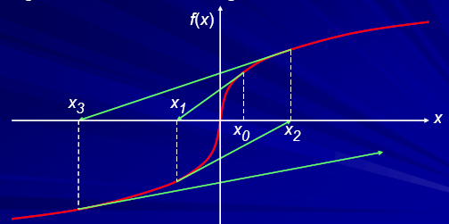
Hasil Tidak Konvergen

Slide 14



Penyelesaian Permasalahan pada pemakaian metode newton raphson
Bila titik pendekatan berada pada titik puncak maka titik pendekatan tersebut harus di geser sedikit, x_{i} = x_{i} dimana adalah konstanta yang ditentukan dengan demikian dan metode newton raphson tetap dapat berjalan.
Untuk menghindari titik-titik pendekatan yang berada jauh, sebaiknya pemakaian metode newton raphson ini didahului oleh metode tabel, sehingga dapat di jamin konvergensi dari metode newton raphson.

Slide 15
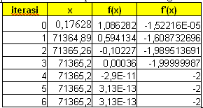
Contoh Soal
x . e^{-x} + cos(2x) = 0 → x₀ = 0,176281
f(x) = x . e^{-x} + cos(2x)
f1(x) = (1-x) e^{-x} – 2 sin (2x)
F(x₀) = 1,086282
F¹(x₀) = -0,000015
X = 71365,2
padahal dalam range 0 sampai dengan 1 terdapat akar di sekitar 0.5 s/d 1.

Slide 16
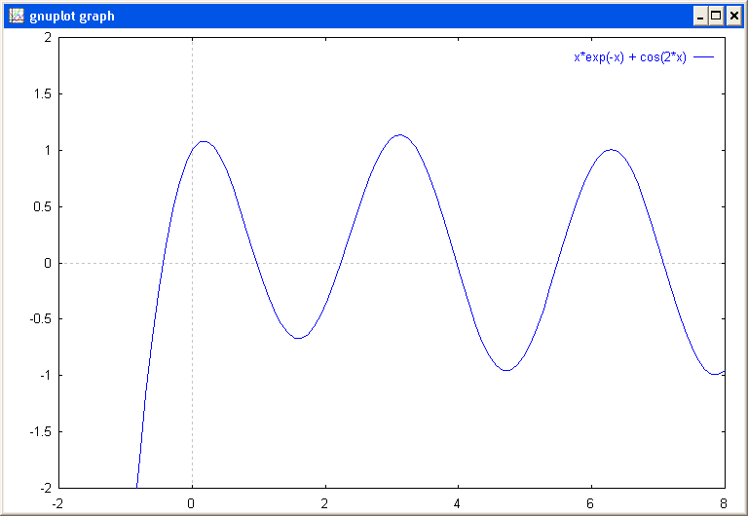

Slide 17
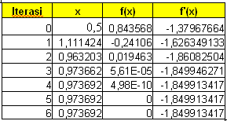
Contoh Soal
Untuk menghindari hal ini sebaiknya digunakan grafik atau tabel sehingga dapat diperoleh pendekatan awal yang baik. Digunakan pendekatan awal x₀=0.5
x

Slide 18
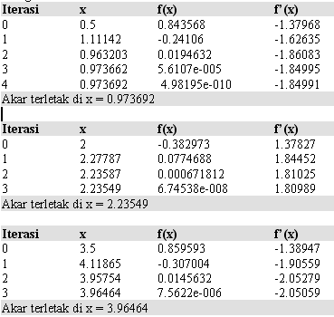
Contoh Soal
Hasil dari penyelesaian persamaan
x * exp(-x) + cos(2x) = 0 pada range [0,5]

Slide 19
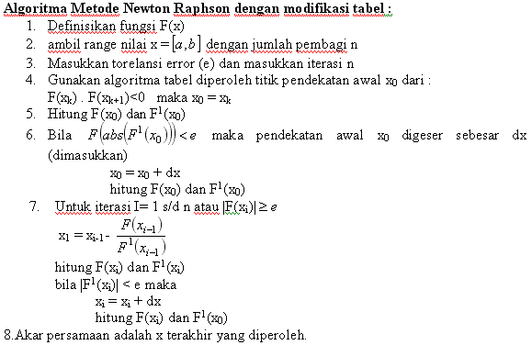

Slide 20



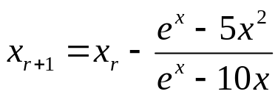
Contoh
Hitunglah akar dengan metode Newthon Raphson. Gunakan e=0.00001. Tebakan awal akar x₀ = 1
Penyelesaian
Prosedur iterasi Newthon Raphson
0 1 -2.28172
1 0.686651 -0.370399
2 0.610741 -0.0232286
3 0.605296 -0.000121011
4 0.605267 -3.35649e-009
Akar terletak di x = 0.605267

Slide 21
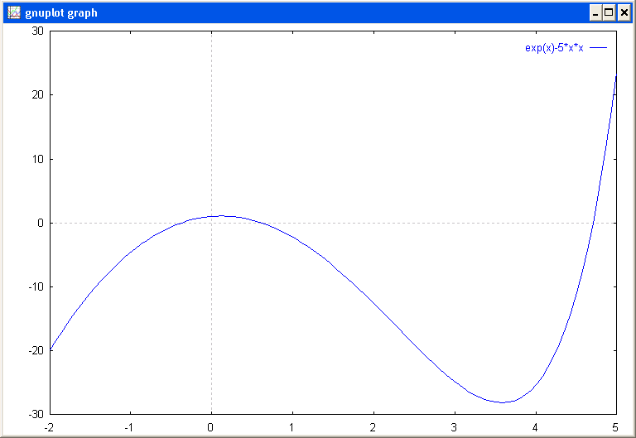

Slide 22
TUGAS
METODE NEWTON RHAPSON
KERJAKAN CONTOH SOAL & SOAL PADA SLIDE MATERI 6.
MENGGUNAKAN EXCEL, RUMUSKAN
SLIDE 6-8,9,15,17, 18, 20

